Slide 1
Compound Pendulum Motion
賴舒妤 沈昀臻 陳俐燕 鄔玟潔 吳芯瑀

Slide 2
1
目標
2
原理
目
錄
CONTENTS
3
程式步驟
4
結果呈現
5
參考資料

Slide 3
1
目標
PART

Slide 4

1 目標
☞找出複擺中的各種物理量與時間的關係圖
☞模擬複擺的真實運動情形

Slide 5
2
原理
PART

Slide 6
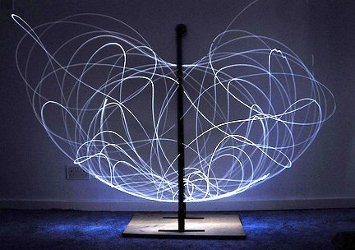
2 原理
☞ 一根單擺連接在另一個單擺的尾部所構成的系統
☞ 高能量的雙擺的擺動軌跡表現出對於初始狀態的極端敏感
☞ 具有渾沌性質的簡單動力系統

Slide 7
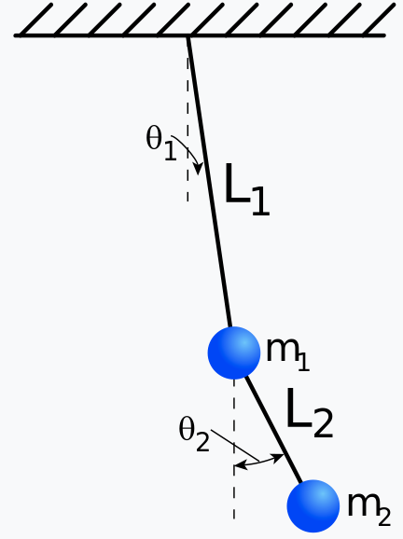



2 原理
☞ 複擺裝置圖
☞ m1小球的位置用(x1,y1)表示，m2小球的位置用(x2,y2)表示
☞ 使用拉格朗日方程解出其運動的方程式
☞ 整理出角加速度(以角度和角速度表之)

Slide 8
3
程式步驟
PART

Slide 9
3 程式步驟
☞Step1 設定 設定複擺各物理量的表示法。
☞Step2 公式
使用拉格朗日運動方程式解出角度、位置的函數，與以此作為分析依據。
☞Step3 作圖 將所得角度與位置函數進一步分析，作出角度對時間的關係圖、角速度對時間的關係圖、角速度對角度的
關係 圖以及兩球的軌跡圖。
☞Step4 動畫 利用所解得的函數，進一步作成動畫呈現。

Slide 10
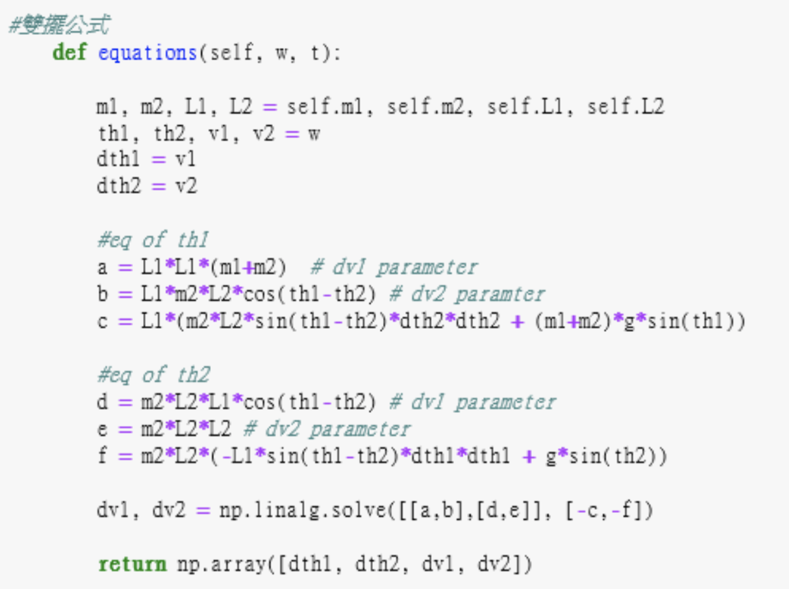
3 程式步驟
☞ 雙擺公式

Slide 11
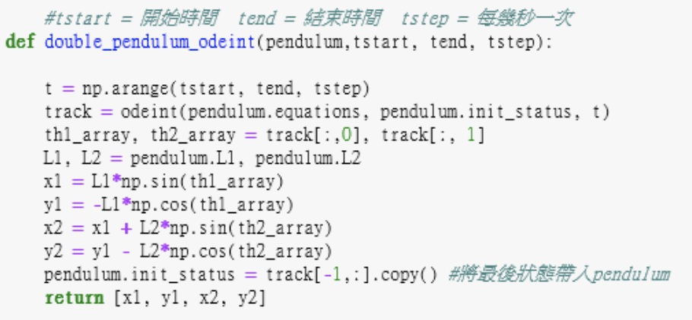
3 程式步驟
☞ 定義擺球的位置與時間關係

Slide 12
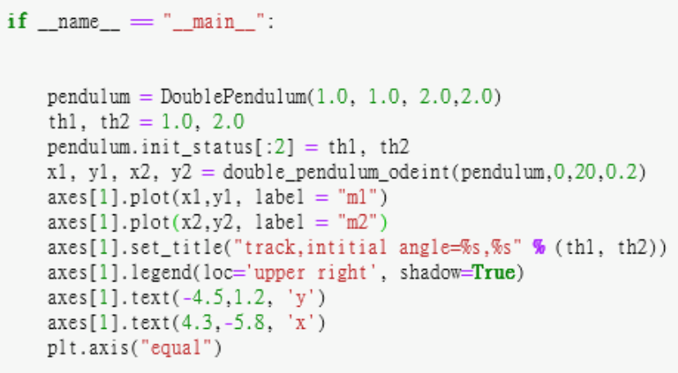
3 程式步驟
☞ 代入數值

Slide 13
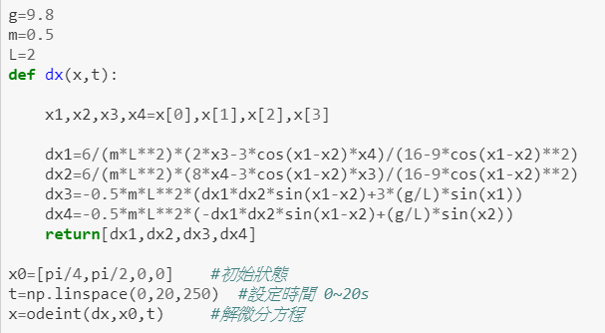
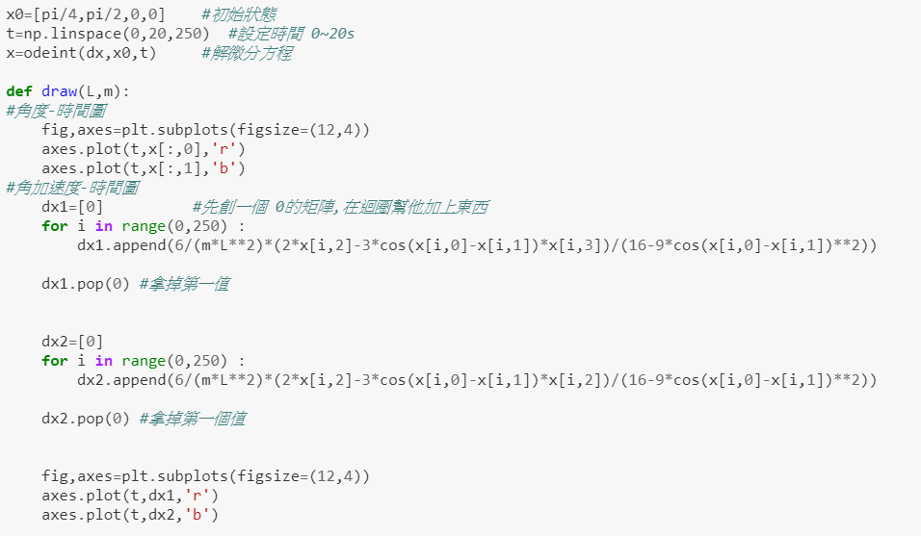
3 程式步驟
☞ 繪製關係圖

Slide 14
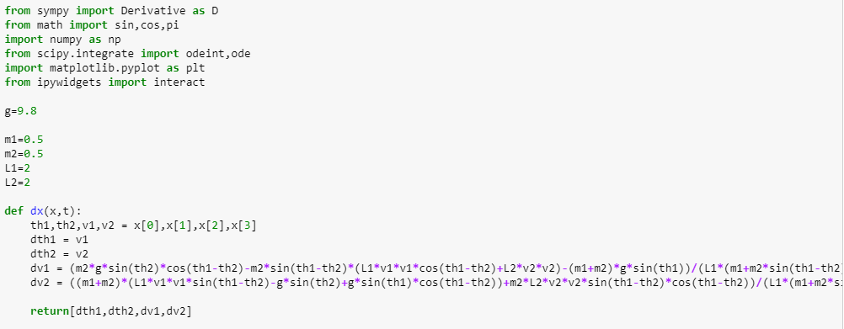
3 程式步驟
☞ 繪製關係圖

Slide 15
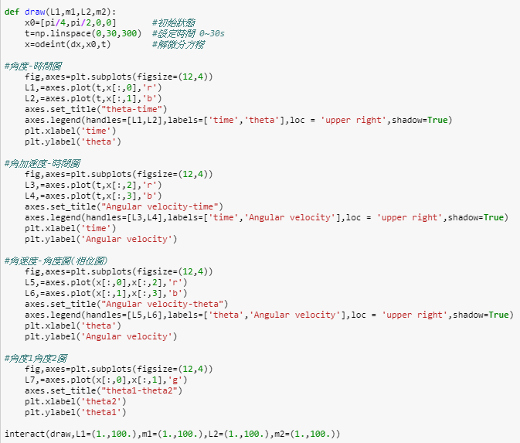
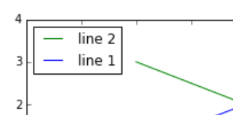
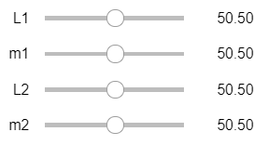
3 程式步驟
☞ 繪製關係圖

Slide 16
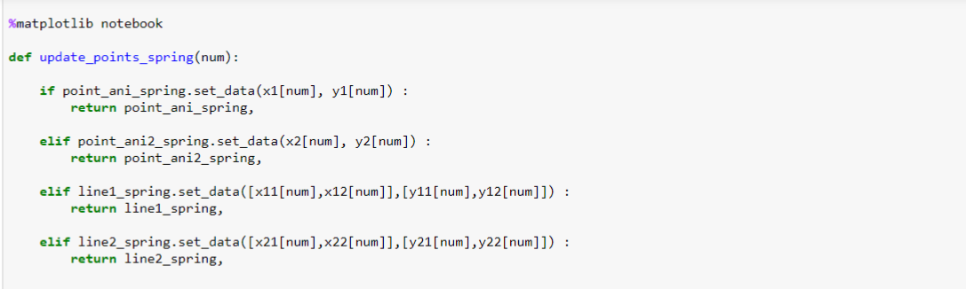
3 程式步驟
☞ 動畫製作--畫線及球

Slide 17
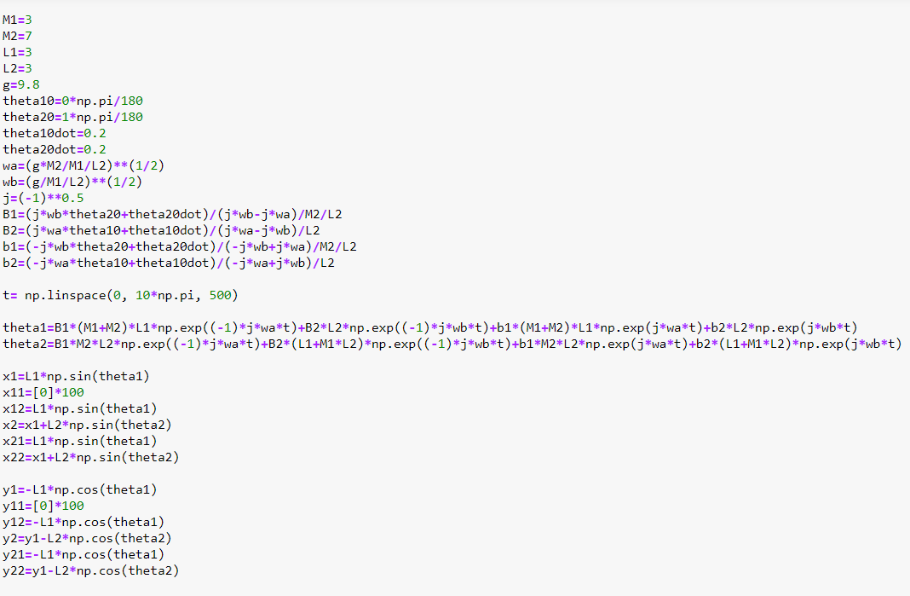
3 程式步驟
☞ 動畫製作--x,y方向的運動

Slide 18
4
結果呈現
PART

Slide 19
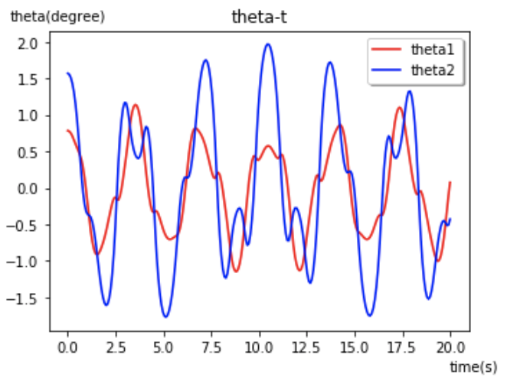
4 結果呈現
☞ 角度對時間的關係圖
☞ 擺球質量1公斤、擺長2公尺

Slide 20
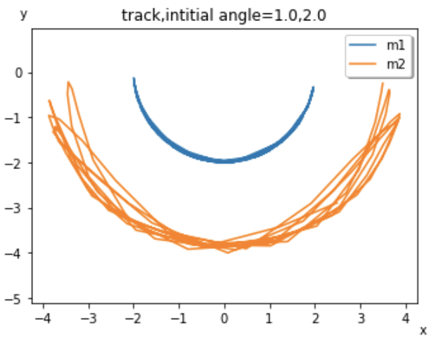
4 結果呈現
☞ 兩擺球的軌跡圖

Slide 21
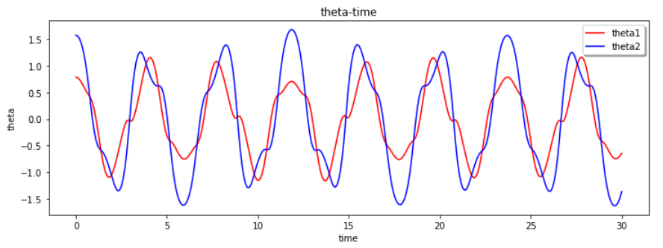
4 結果呈現
☞ 角度對時間的關係圖
☞ 擺球1=擺球2=質量 50 公斤、擺長1=擺長2= 50 公尺

Slide 22
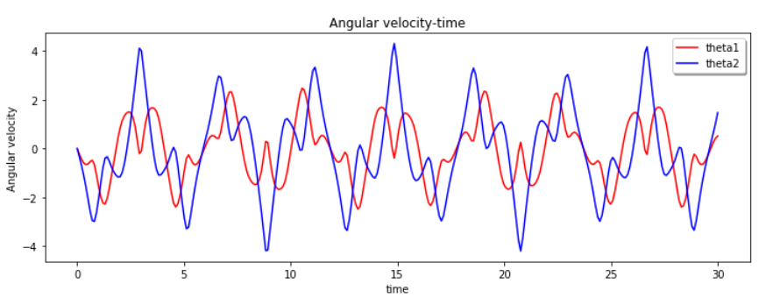
4 結果呈現
☞ 角速度對時間的關係圖
☞ 擺球1=擺球2=質量 50 公斤、擺長1=擺長2= 50 公尺

Slide 23
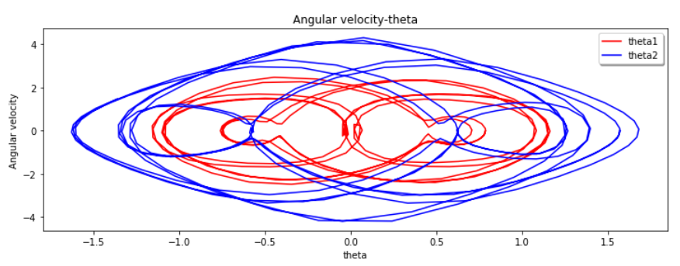
4 結果呈現
☞角速度對角度的關係圖
☞ 擺球1=擺球2=質量 50 公斤、擺長1=擺長2= 50 公尺

Slide 24
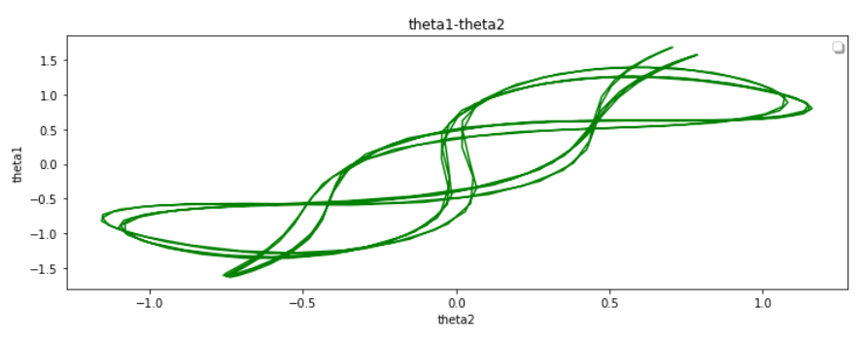
4 結果呈現
☞角度1對角度2的關係圖
☞ 擺球1=擺球2=質量 50 公斤、擺長1=擺長2= 50 公尺

Slide 25
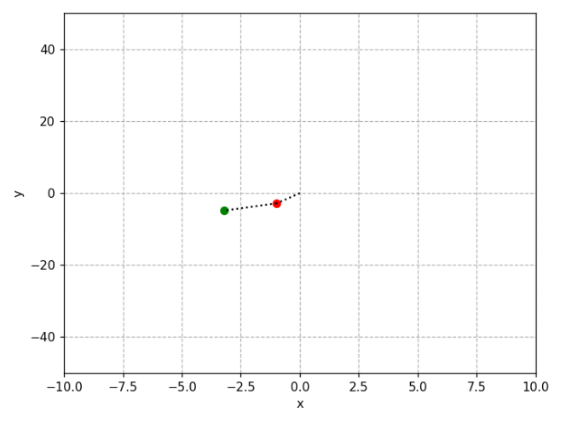
4 結果呈現
☞ 動畫(截圖)

Slide 26
5
參考資料
PART

Slide 27
5 參考資料
☞https://blog.csdn.net/your_answer/article/details/79234275
☞ http://140.112.14.7/~chaos/motionanalysis.htm?fbclid=IwAR0KBLms- qzF7bwJmnSZLCI0tDUFq6-gv3e8BQ9nkLVoCDmTn2Zn3_Q1vOc
☞ https://www.kancloud.cn/wizardforcel/hyry-studio-scipy/129115?fbclid=IwAR1SDEh08iRkd1YrP-ECWNiehliHxjbSNiu9BHNMsuNggTiuww5i8NelhTM
☞https://www.myphysicslab.com/pendulum/double-pendulum-en.html
☞https://scipython.com/blog/the-double-pendulum/

Slide 28
THANKS

